Slide 2
Adoremos al Señor II – 4
¿Liturgia? No se asusten
Diapositiva 2

Slide 3
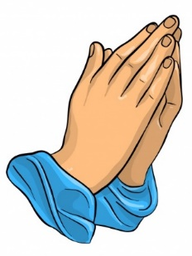
Padre misericordioso, a medida que continuamos nuestro estudio de la adoración cristiana, ayúdanos a recordar que los medios de gracia, el poder del evangelio en la Palabra y el sacramento, deben estar en el centro de todo lo que hagamos. Ya sea que nuestra adoración sea formal y elaborada, o simple y familiar, no solo exalte tu santo Nombre, sino que también sirva como armadura espiritual contra los ataques del diablo que busca despojarnos de nuestra fe. En el nombre de Jesús oramos. Amén.
Diapositiva 4

Slide 4
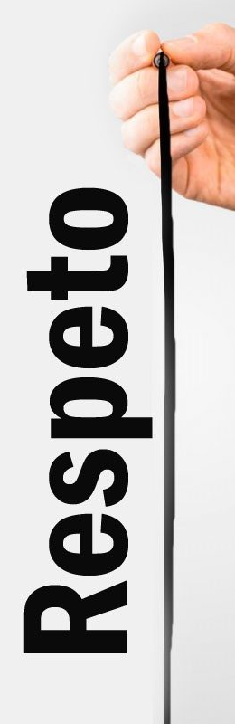
Por venir preparado
Por respetar la hora
Por los que nos sirven
Por los co-alumnos
Por el grupo de Whatsapp
Diapositiva 5

Slide 5
15-20 Minutos
Diapositiva 6

Slide 6
Si adoramos en un entorno muy formal con un formato de adoración muy formal (liturgia) o si es un arreglo mucho más informal (un Grupo Sembador), ¿qué debemos recordar?
Comparemos, veamos lo que otros han dicho
Diapositiva 12

Slide 7
Si adoramos en un entorno muy formal con un formato de adoración muy formal (liturgia) o si es un arreglo mucho más informal (como podría encontrar en un “grupo de apoyo”), ¿qué debemos recordar?
Estamos en la presencia de Dios y estamos aquí para adorarlo y para recibir fortaleza para nuestra fe a través de la palabra y el sacramento.
Debemos mostrar respeto y reverencia.
Diapositiva 13

Slide 8
¿Cuál es el significado raíz de la palabra “liturgia” y qué es la adoración litúrgica?
Comparemos, veamos lo que otros han dicho
Diapositiva 14

Slide 9
¿Cuál es el significado raíz de la palabra “liturgia” y qué es la adoración litúrgica?
Liturgia proviene de dos palabras griegas que significan "personas" y "trabajo".
La adoración litúrgica es "un patrón regular de adoración con una estructura clara".
"La liturgia es simplemente una forma de asegurarse de que sucedan ciertas cosas importantes durante un servicio religioso".
Diapositiva 15

Slide 10
La adoración litúrgica consiste en “el Propio” y “el Ordinario”. ¿Cómo se definen esas palabras y qué componentes de la adoración se encuentran en cada una?
Comparemos, veamos lo que otros han dicho
Diapositiva 16

Slide 11
La adoración litúrgica consiste en “el Propio” y “el Ordinario”. ¿Cómo se definen esas palabras y qué componentes de la adoración se encuentran en cada una?
El Ordinario: Lo elementos de adoración que se repiten la mayoría de los domingos. Estos elementos repetidos expresan las verdades principales del cristianismo.
El Propio: Los himnos, salmos y oraciones, y lecciones que apoyan el énfasis de las lecturas del evangelio para un domingo en particular. Estos elementos cambian cada semana con los temas cambiantes de cada servicio.
Diapositiva 17

Slide 12
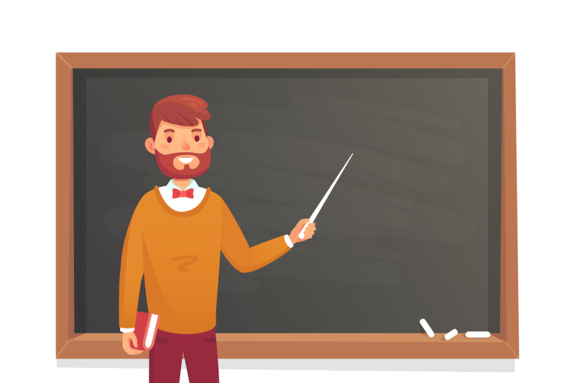
Resumamos 5-10 minutos
Diapositiva 18

Slide 13
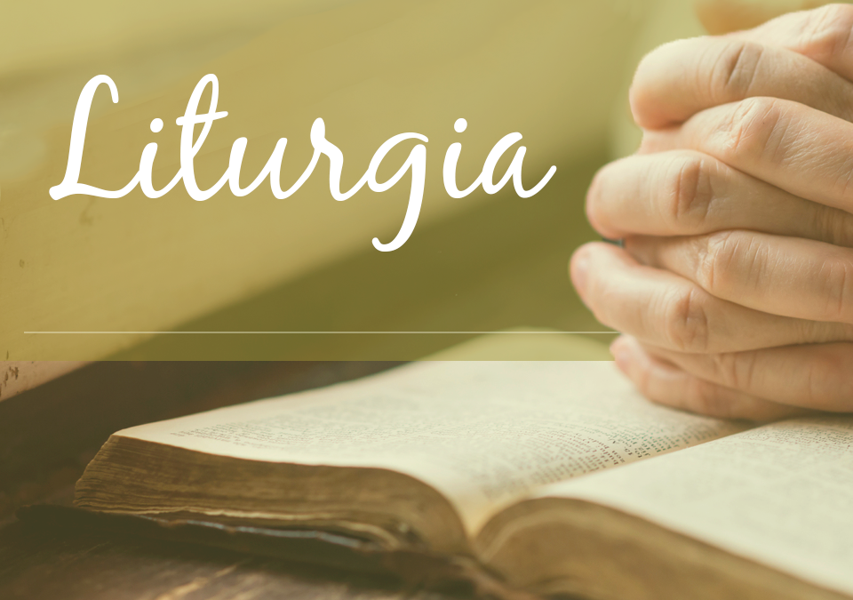
¿Qué es Liturgia?
Diapositiva 21

Slide 14
Ordinario
Propio
Diapositiva 21

Slide 15
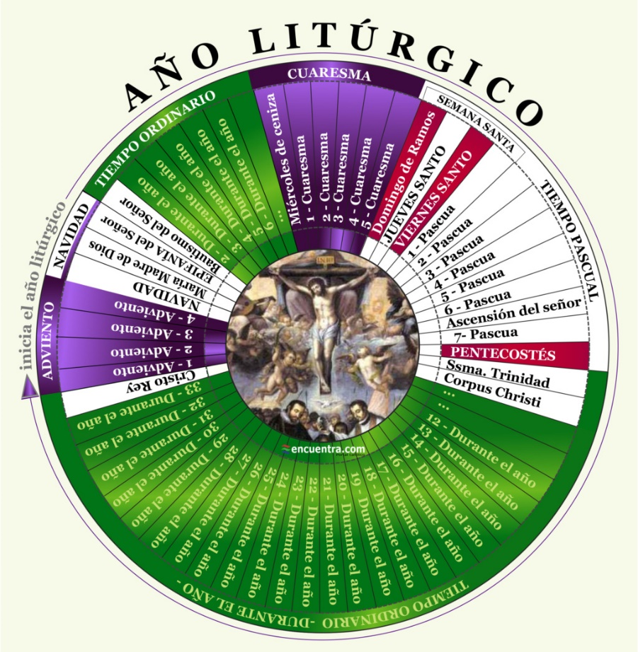
El Año Eclesiástico – Siguiendo el ministerio y la misión de Jesús:
Adviento
Navidad
Epifanía
Cuaresma
Semana Santa
Pascua
Ascención
Pentecostés
Diapositiva 22

Slide 16
Los tres componentes principales de la adoración
Un orden de adoración basado en ciertos elementos de los ritos cristianos históricos.
El uso de un calendario anual de la Iglesia.
La administración de los sacramentos.
Diapositiva 23

Slide 17
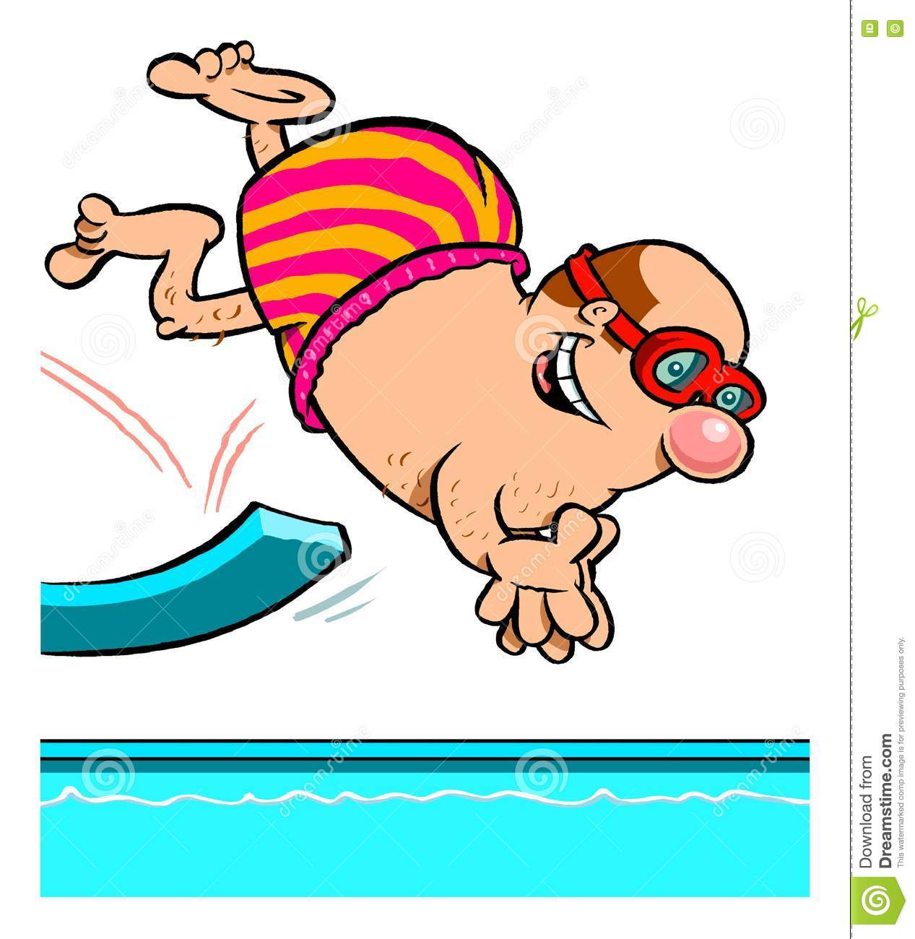
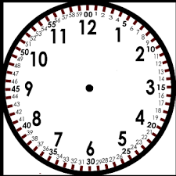
Profundizemos
15 - 20 Minutos
Diapositiva 24

Slide 18
#1 - En la adoración litúrgica, las lecturas o lecciones (Antiguo Testamento, Epístola, Evangelio) para cada domingo ya están seleccionadas en lo que se llama una perícope que sigue un ciclo de tres años. ¿Hay valor al usar la perícope?
Diapositiva 25

Slide 19
Organizando los puntos
Un beneficio es que las lecturas en la perícope han sido cuidadosamente seleccionadas para asegurar que todos los aspectos de las enseñanzas y eventos en la Biblia están contemplados.
Un beneficio adicional es que las lecturas reflejan las estaciones del Año Eclesiástico.
Sin embargo, puede haber ocasiones en que el servicio aborde un problema muy específico. Entonces, es mejor elegir lecturas apropiadas que no estén en la perícope.
Diapositiva 26

Slide 20
#2 - Repase el tema principal para cada estación del Año Eclesiástico que sigue la vida de Cristo (la mitad del Calendario del Año Eclesiástico)
Adviento
Navidad
Epifanía
Cuaresma
Semana Santa
Pascua
Ascención
Pentecostés
Diapositiva 27

Slide 21
Organizando los puntos
Tiempo de Adviento: Los cuatro domingos antes de Navidad. La palabra Adviento significa venir. Tiempo de arrepentimiento para prepararnos para la primera venida de Jesús (su nacimiento), así como su segunda venida en el Día del Juicio.
Navidad: El nacimiento de Cristo. El Salvador vino al mundo que tomó carne y sangre para vivir y morir como nuestro sustituto.
Diapositiva 28

Slide 22
Organizando los puntos
Epifanía: La palabra Epifanía significa revelación o manifestación. En esta estación, a través de sus milagros y el testimonio del Padre, Jesús se revela como verdadero Dios y Salvador de judíos y gentiles.
Cuaresma: Se enfoca en el sufrimiento y la muerte de Jesús como pago por los pecados del mundo. Culmina en Semana Santa.
Diapositiva 28

Slide 23
Organizando los puntos
Pascua: La resurrección de Cristo - la prueba de que Dios aceptó la perfecta obediencia de su Hijo a la Ley por nosotros y también su sacrificio en la cruz como pago completo por nuestros pecados - victoria final sobre la muerte - porque resucitó, nosotros también en el último día
Ascensión: 40 días después de su resurrección, Jesús asciende al cielo. Nuestro Salvador ascendido: 1) intercede por nosotros, 2) nos protege (a la iglesia), 3) prepara un lugar en el cielo para nosotros, 4) elige hombres y mujeres para compartir su Palabra.
Diapositiva 28

Slide 24
Organizando los puntos
Pentecostés: 50 días después de su resurrección, cumple su promesa dada en el aposento alto de enviar al Espíritu Santo para guiar y fortalecer a los discípulos. Aniversario de la iglesia cristiana.
Tiempo Ordinario del Año Eclesiástico: Llamado los domingos después de Pentecostés. Por lo general, alrededor de 26 domingos: los temas son de carácter más general. Los últimos domingos se ocupan de los “tiempos finales” (día del juicio).
Diapositiva 28

Slide 25
#3 - El autor dijo: “En la adoración litúrgica luterana, reconocemos tres componentes principales”. ¿Recuerda cuáles son?
Diapositiva 32

Slide 26
Organizando los puntos
Un orden de adoración basado en ciertos elementos de los ritos cristianos históricos.
El uso de un calendario anual de la Iglesia.
La administración de los sacramentos.
Diapositiva 33

Slide 27
Nota Final
Nada de esto se lo enseñamos con un espíritu legalista. Nada de esto te hace ni mas ni menos cristiano ni mas ni menos luterano. Estas son herramientas típicas de la adoración luterana. Son muy beneficiosas. Todo esto lo ponemos a su disposición para usar (o no) en su Grupo Sembrador o iglesia.
Diapositiva 33

Slide 28
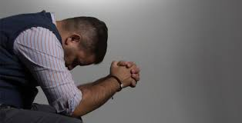
Oración
Diapositiva 34

Slide 29
La Tarea
Hagan una investigación de la frase “Invocar el nombre de Jehová” (o el Señor) en la Biblia.
Leer el Salmo 51
Mirar el video 5 y responder las siguientes preguntas:
¿Qué es la invocación?
¿Por qué confesaríamos nuestros pecados en grupo?
¿Qué es el Kyrie Eleison y dónde se encuentra con mayor frecuencia en el servicio?
¿Qué significa “absolución?
Diapositiva 35

Slide 30
La Despedida
Diapositiva 36

